Slide 1
BÀI 23: MỘT SỐ YẾU TỐ ẢNH HƯỞNG ĐẾN QUANG HỢP
- GV: Chu Hải Long -

Slide 2
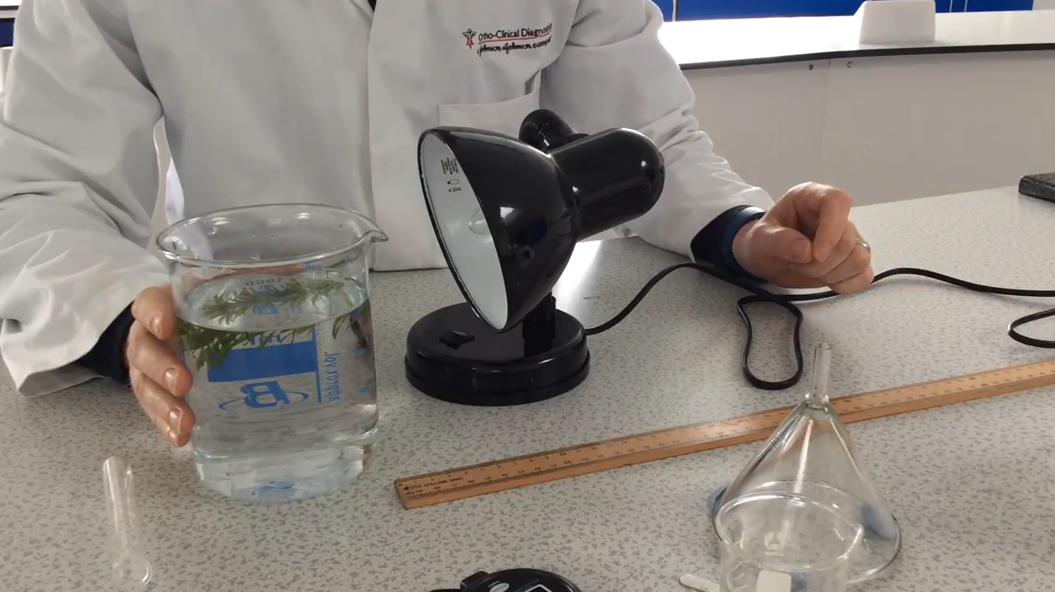
I. MỘT SỐ YẾU TỐ ẢNH HƯỞNG ĐẾN QUANG HỢP
1. Ánh sáng
Các con quan sát video và trả lời câu hỏi
C1. Số lượng bọt khí thoát ra như thế nào nếu để đèn xa dần?
C2. Rút ra kết luận về ảnh hưởng của ánh sáng đến quá trình quang hợp

Slide 3
I. MỘT SỐ YẾU TỐ ẢNH HƯỞNG ĐẾN QUANG HỢP
1. Ánh sáng
- Vai trò: Ánh sáng cung cấp năng lượng cho cây thực hiện quá trình quang hợp
- Ảnh hưởng:
+ Khi cường độ ánh sáng tăng thì hiệu quả quang hợp tăng và ngược lại
+ Nhưng khi ánh sáng quá mạnh sẽ làm giảm hiệu quả quang hợp do cây bị “đốt cháy”

Slide 4
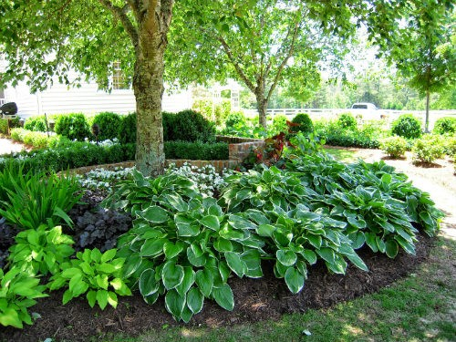
I. MỘT SỐ YẾU TỐ ẢNH HƯỞNG ĐẾN QUANG HỢP
1. Ánh sáng
Các con tìm điểm khác biệt giữa các loài cây trong hình (thân, lá, vị trí trồng…) từ đó phân loại thực vật dựa vào nhu cầu ánh sáng?

Slide 5
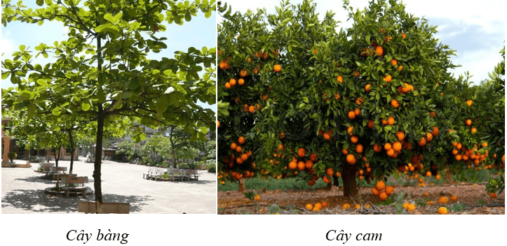
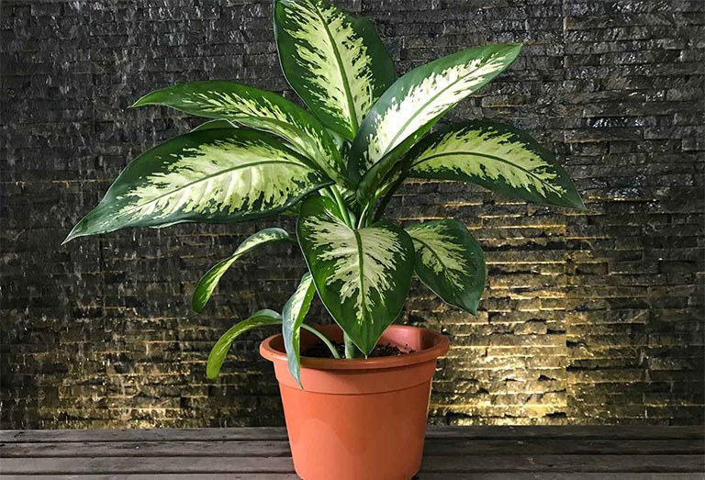
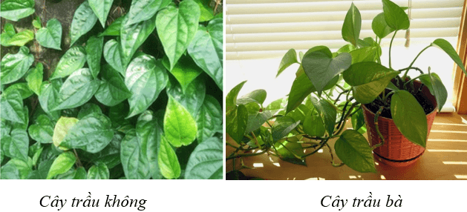
I. MỘT SỐ YẾU TỐ ẢNH HƯỞNG ĐẾN QUANG HỢP
1. Ánh sáng
- Các loài cây khác nhau có nhu cầu về ánh sáng khác nhau.
- Dựa vào nhu cầu ánh sáng, người ta chia thực vật thành 2 nhóm
+ Nhóm cây ưa sáng: sống ở nơi có ánh sáng mạnh. Ví dụ: hoa giấy, hoa hồng, cây phượng,…
+ Nhóm cây ưa bóng: thường sống nơi bóng râm, dưới bóng các cây khác. Ví dụ: cây lá lốt, cây trầu không, cây vạn niên thanh,…
Cây vạn niên thanh

Slide 6
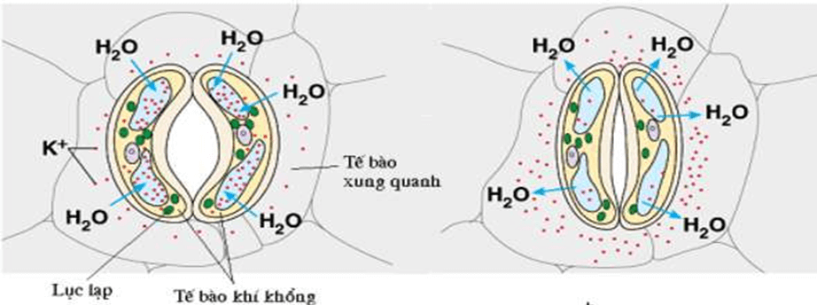
I. MỘT SỐ YẾU TỐ ẢNH HƯỞNG ĐẾN QUANG HỢP
2. Nước
- Vai trò: Nước vừa là nguyên liệu của quang hợp, vừa là yếu tố tham gia vào việc đóng, mở khí khổng
- Ảnh hưởng:
+ Khi cây đủ nước, khí khổng mở ra giúp khí carbon dioxide khuếch tán vào trong lá, tăng hiệu quả quang hợp
+ Khi cây thiếu nước, khí khổng đóng lại làm lượng khí carbon dioxide đi vào lá giảm dẫn đến quang hợp gặp khó khăn

Slide 7
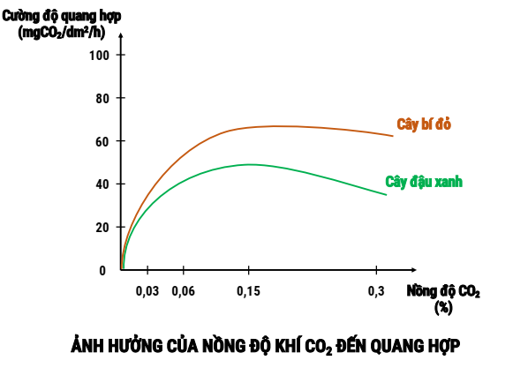
I. MỘT SỐ YẾU TỐ ẢNH HƯỞNG ĐẾN QUANG HỢP
3. Khí carbonic
- Vai trò: Khí carbonic là nguyên liệu của quá trình quang hợp
- Ảnh hưởng:
+ Nồng độ khí carbonic thích hợp để cây quang hợp: khoảng 0,03%
+ Nếu nồng độ carbon dioxide tăng lên thì hiệu quả quang hợp tăng nhưng khi tăng quá cao (khoảng 0,2%) có thể làm cây chết vì ngộ độc
+ Nếu nồng độ carbon dioxide quá thấp thì quang hợp sẽ không xảy ra (nồng độ CO₂ thấp nhất mà cây quang hợp được là khoảng 0,008% đến 0,01%)

Slide 8
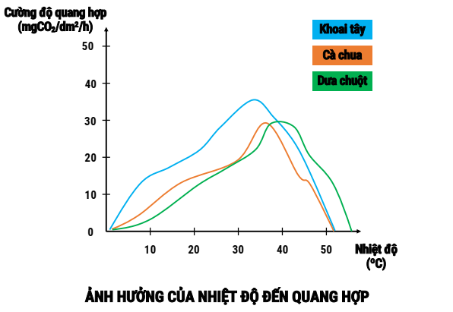
I. MỘT SỐ YẾU TỐ ẢNH HƯỞNG ĐẾN QUANG HỢP
4. Nhiệt độ
- Nhiệt độ thuận lợi nhất cho hầu hết các loài cây quang hợp là từ 25ºC đến 35ºC
- Ảnh hưởng:
+ Nhiệt độ giảm xuống quá thấp hoặc tăng lên quá cao sẽ làm quá trình quang hợp giảm hoặc ngừng lại
+ Nhiệt độ thấp nhất hoặc cao nhất mà cây có thể quang hợp sẽ khác nhau ở các loài

Slide 9
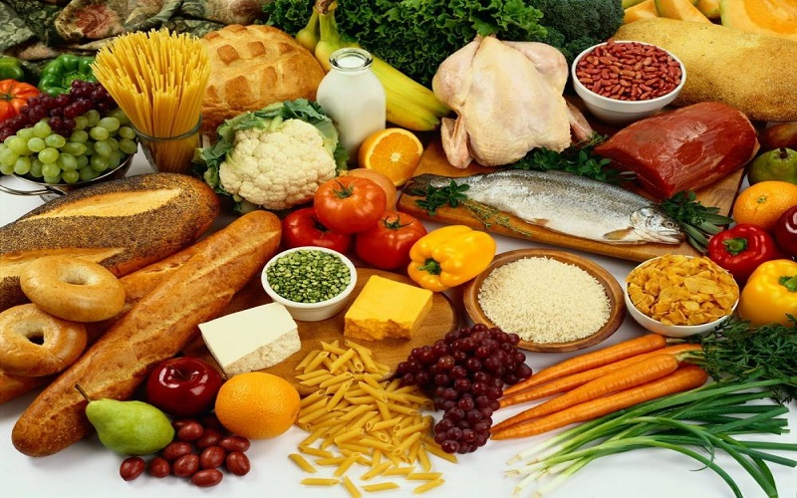
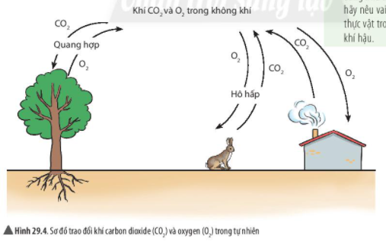
II. VẬN DỤNG NHỮNG HIỂU BIẾT VỀ QUANG HỢP TRONG VIỆC TRỒNG VÀ BẢO VỆ CÂY XANH
- Vai trò của cây xanh đối với môi trường tự nhiên và đời sống con người
+ Cung cấp chất hữu cơ và năng lượng cần thiết cho mọi sinh vật
+ Cân bằng, điều hòa khí trong không khí

Slide 10
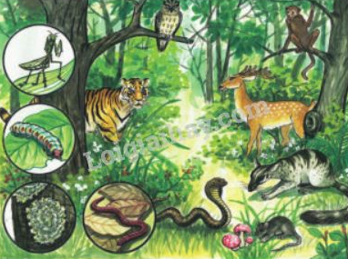
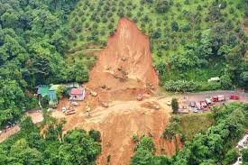
II. VẬN DỤNG NHỮNG HIỂU BIẾT VỀ QUANG HỢP TRONG VIỆC TRỒNG VÀ BẢO VỆ CÂY XANH
- Vai trò của cây xanh đối với môi trường tự nhiên và đời sống con người
+ Tạo ra nơi ở, nơi sinh sản cho các loài sinh vật khác
+ Bảo vệ đất tránh sạt lở; hạn chế thiên tai

Slide 11
II. VẬN DỤNG NHỮNG HIỂU BIẾT VỀ QUANG HỢP TRONG VIỆC TRỒNG VÀ BẢO VỆ CÂY XANH
- Các biện pháp giúp bảo vệ và phát triển cây xanh
+ Trồng cây xanh
+ Bảo vệ cây xanh, đặc biệt là bảo vệ lá – bộ phận quang hợp
+ Cần điều chỉnh hợp lí các yếu tố ảnh hưởng đến quá trình quang hợp của cây thông qua chế độ chiếu sáng, tưới nước, bón phân,...

